Slide 1
Здравко Гиров
- Час за стрип -

Slide 2
Кој е Здравко Гиров?
01
02
03
04
05
06
живее и работи во Скопје.
.
Стрип-автор
илустратор
аниматор
професор
татко на две ќерки

Slide 3
Првиот стрип го нацртал на 12-13 години. А уште од најмала возраст сака да црта и тоа го прави многу убаво.

Slide 4
Дел од вас сигурно го сретнале низ неговите цртежи во Развигор, Другарче и Росица

Slide 5
Ангажмани:
Илустратор
Аниматор
„Просветно Дело“, „Арс Ламина“
„Пчелица“ - Србија;
„Storyboard Studio
„Vertigo Visual“
„V House Animation“.

Slide 6
Во периодот 2008-2009 предавал карактер дизајн на факултетот за визуелни уметности ЕСРА во Скопје.

Slide 7
Макстрипови http://www.makstrip.com.mk/
Во 2010 го формира, заедно со уште неколку истомисленици здружението за промовирање на стрип културата „Макстрипови“.

Slide 8
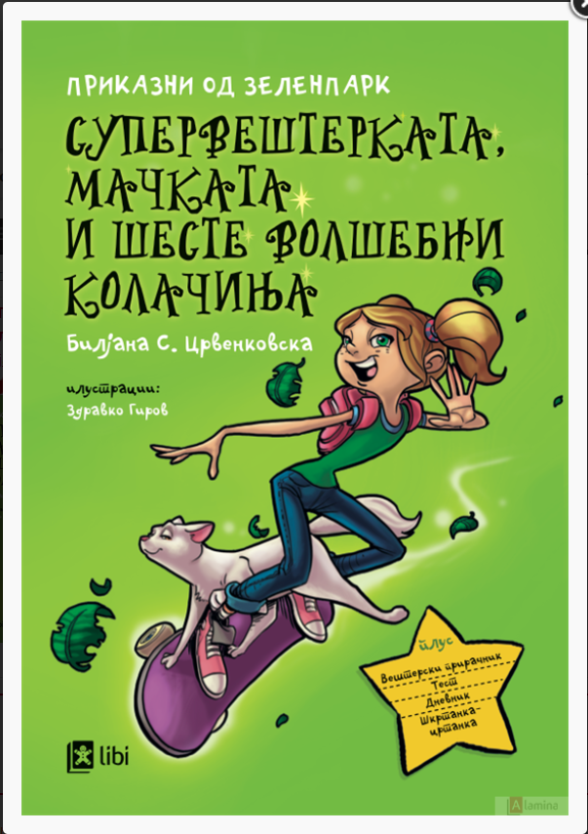
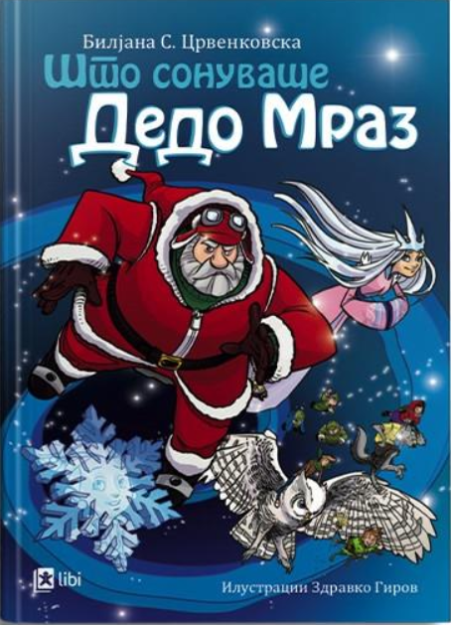
Дел од илустрациите за детски книги:
VENUS
SATURN
Venus has a beautiful name
Saturn is the ringed one
MARS
NEPTUNE
Mars is actually a cold place
Neptune is far away from Earth

Slide 9

Тајниот клуб „Црно прасе“ (ТКЦП)
Серијал работен со Билјана Црвенковска

Slide 10
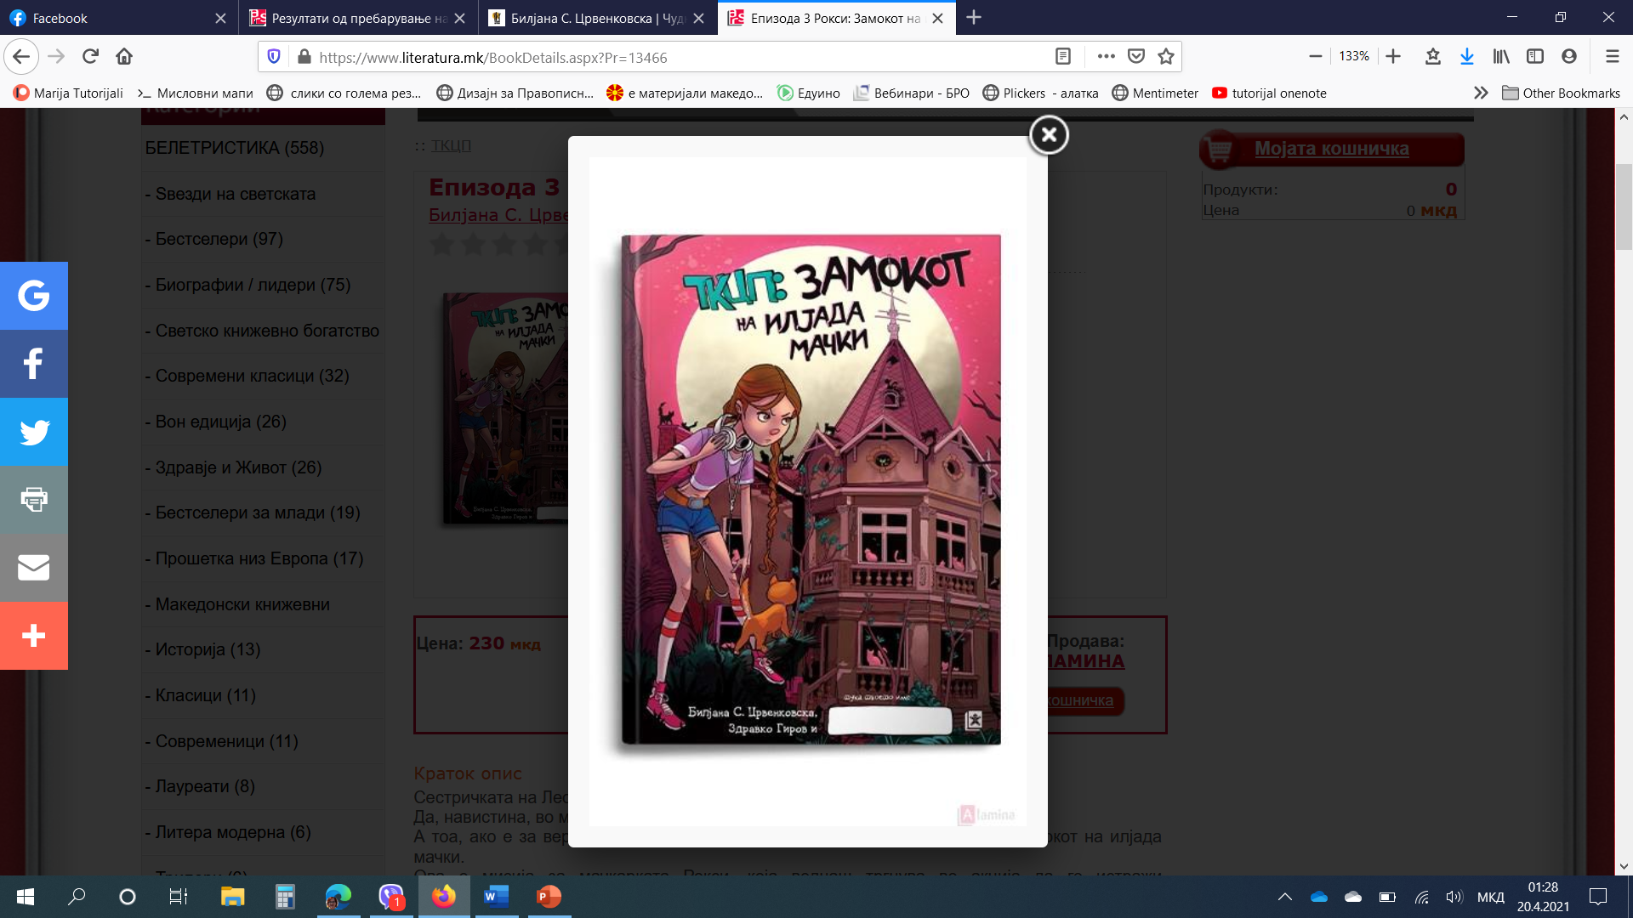
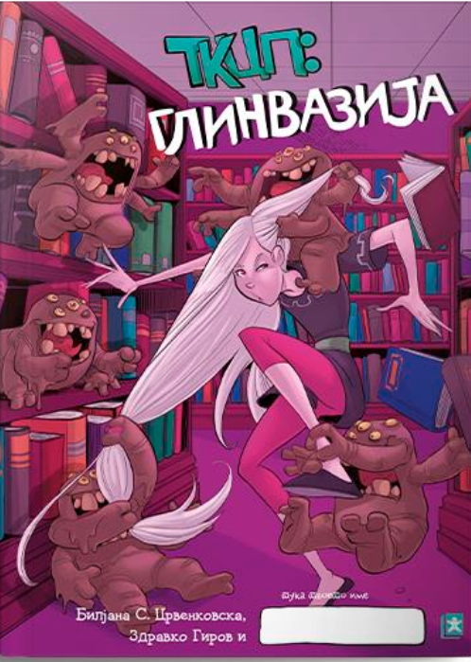
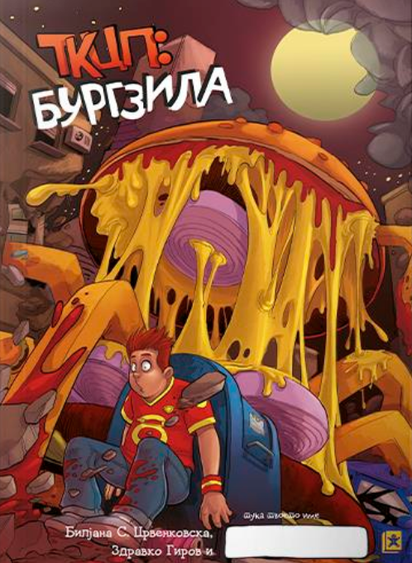
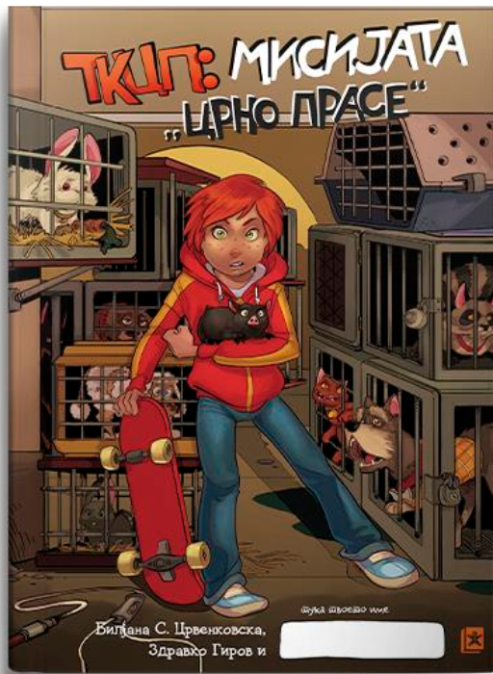
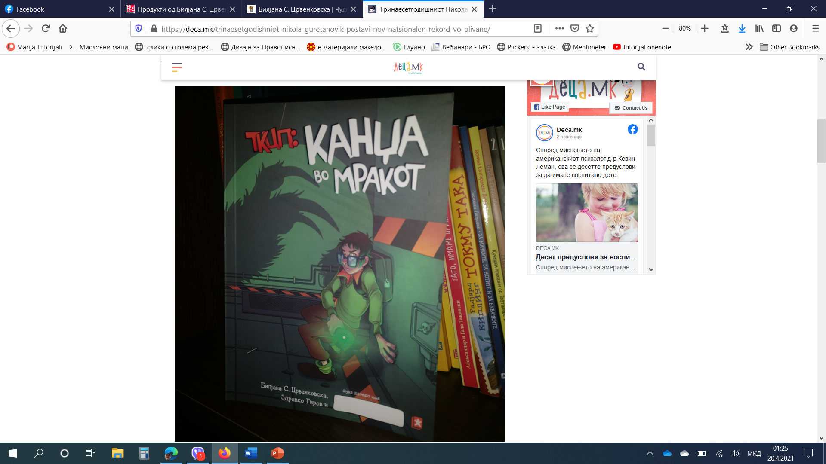

Slide 11
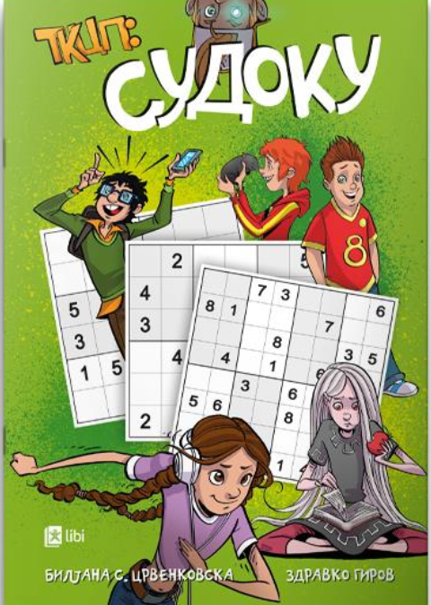
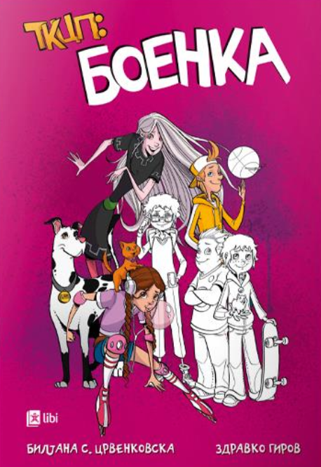
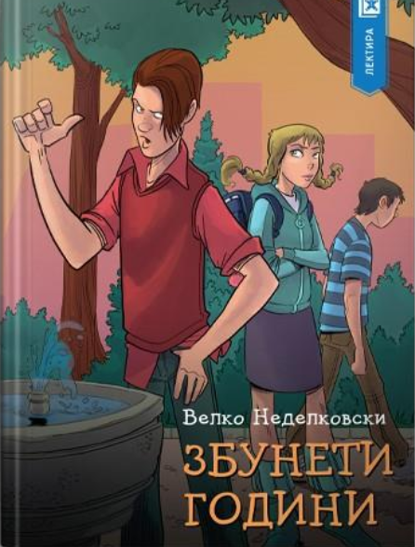
Лектирно издание:

Slide 12
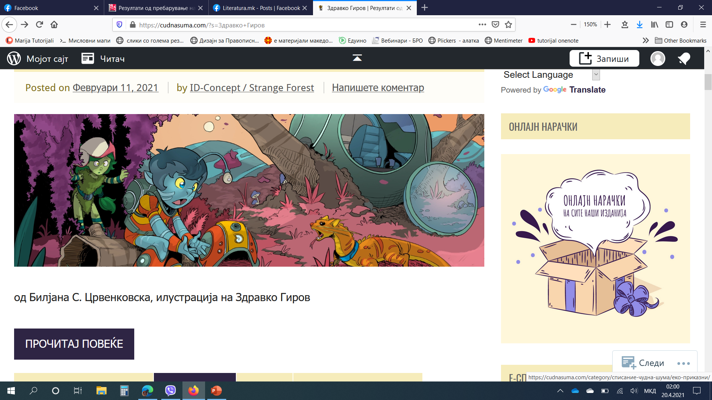
Дијана од планетата Зана

Slide 13
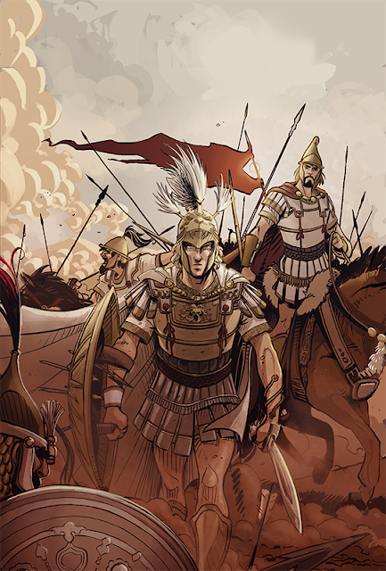
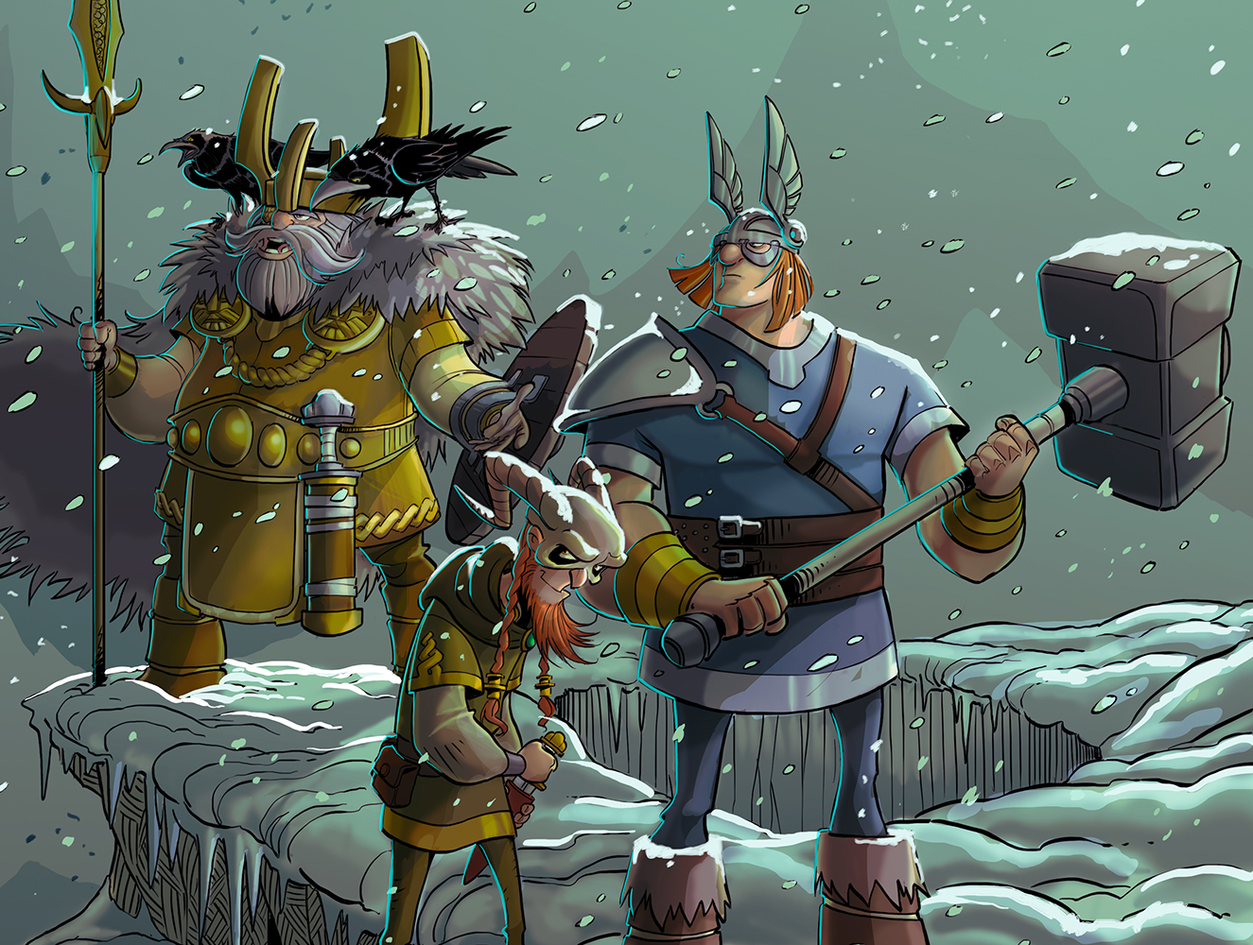
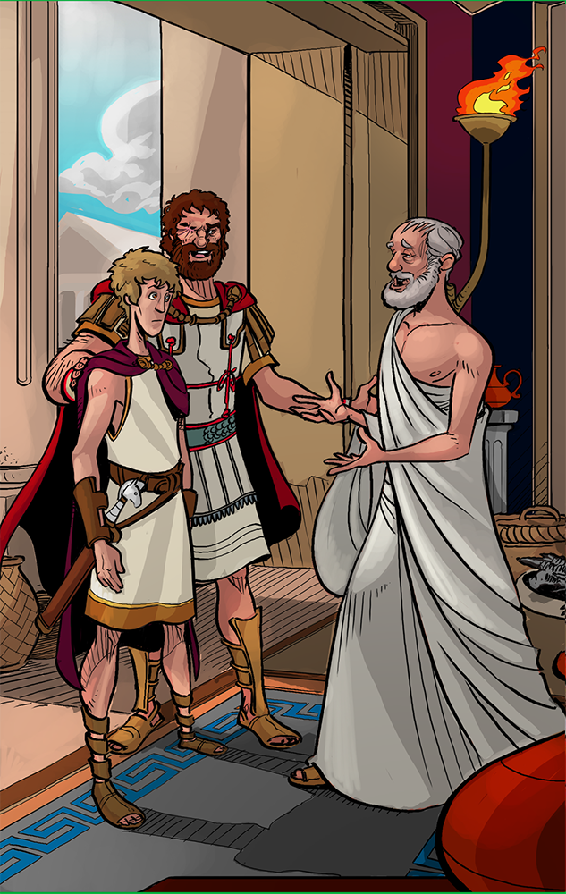

Slide 14
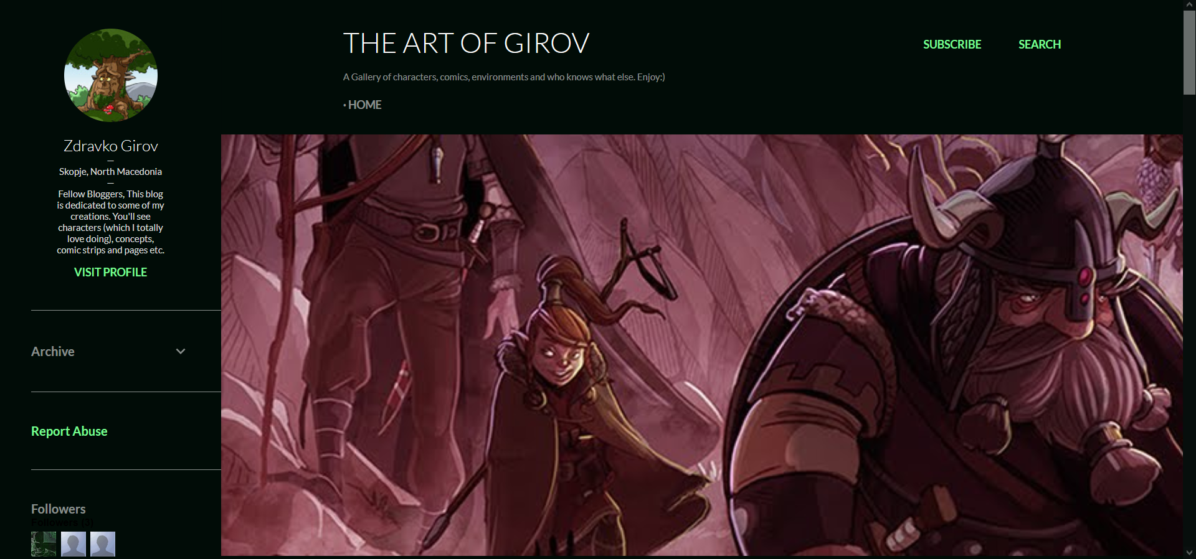
Блогот на кој може да ја следите неговата работа:
https://zdravkogirov.blogspot.com/

Slide 15
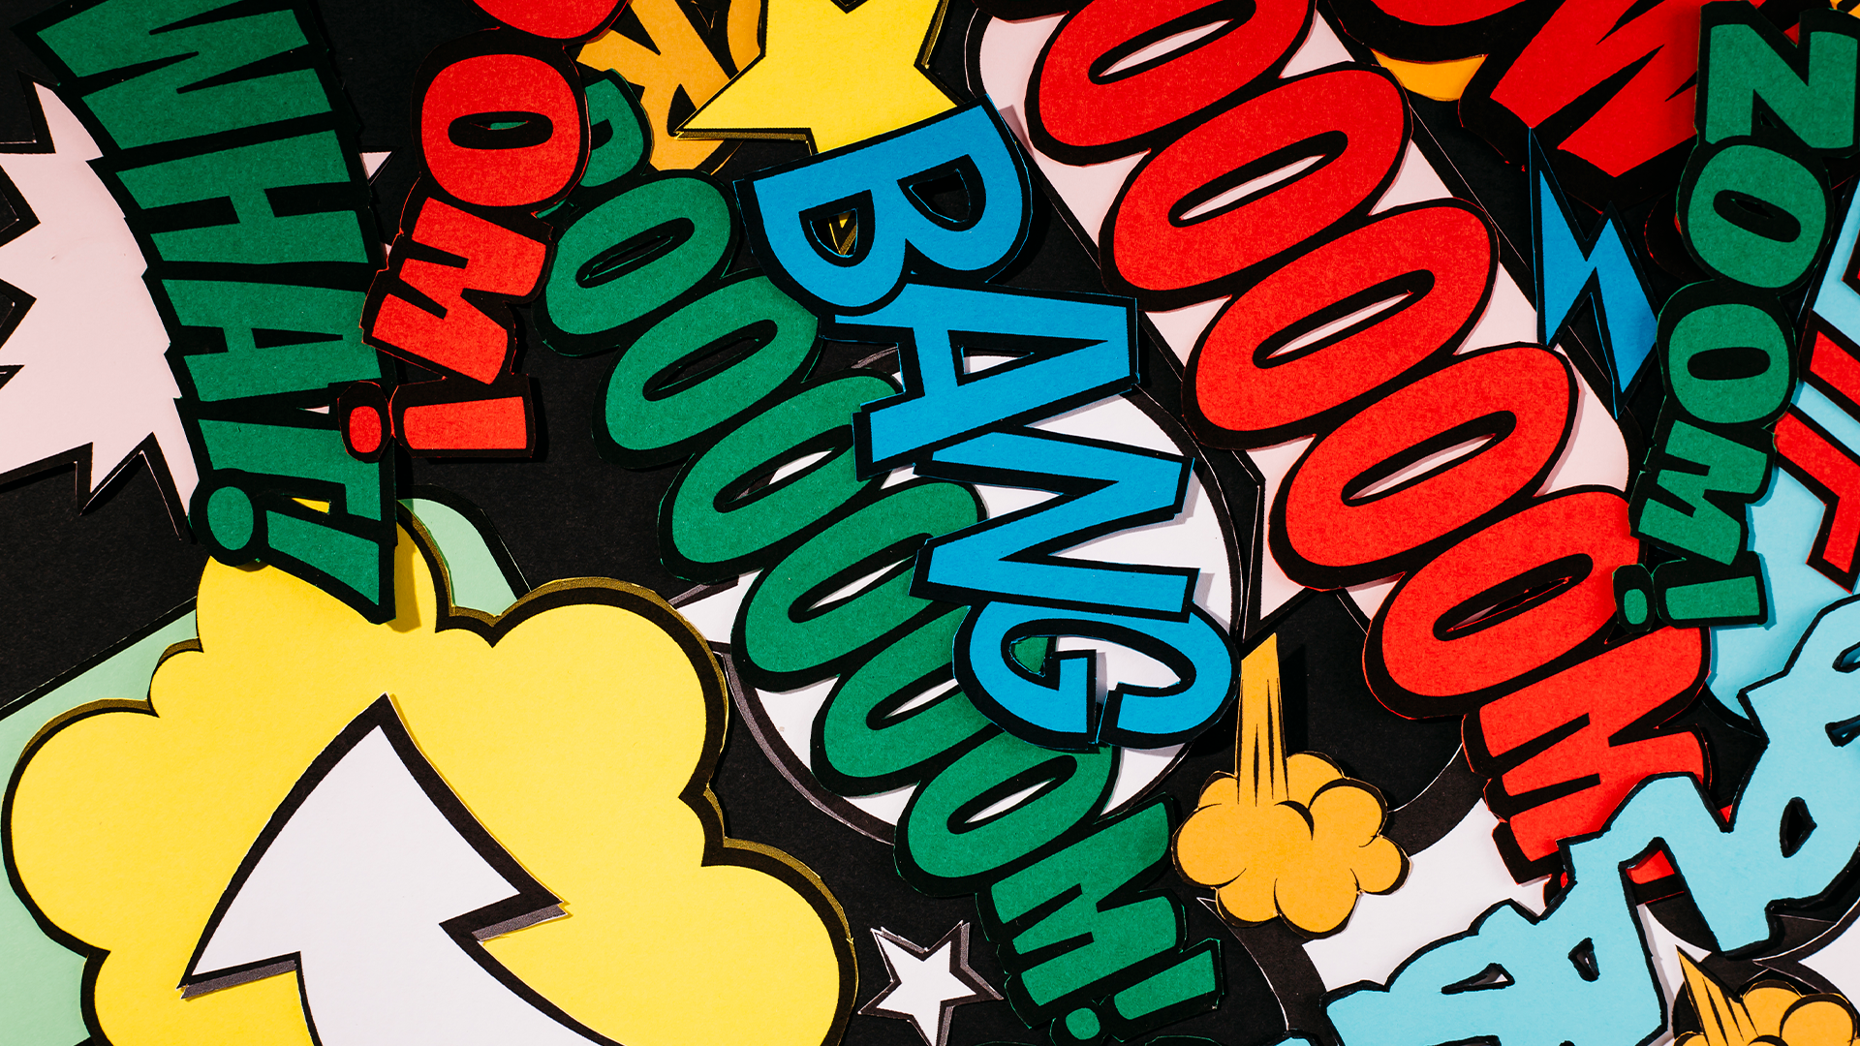
Здравко, добре дојде на нашиот час!

